Slide 1

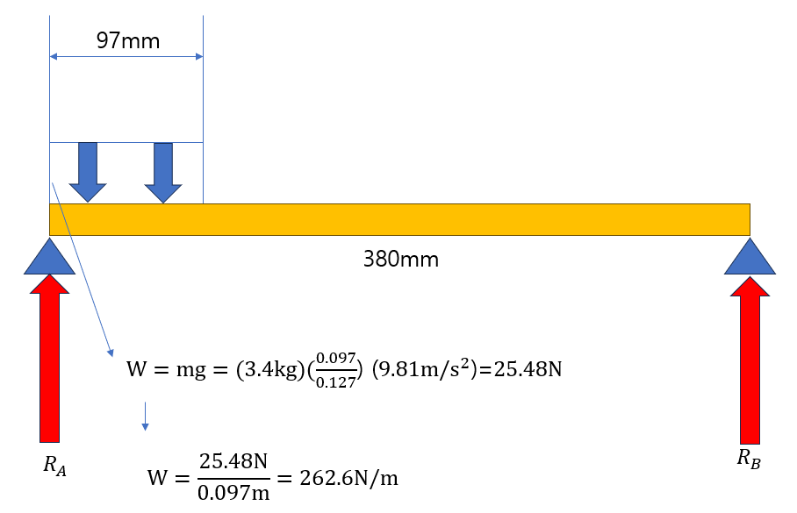
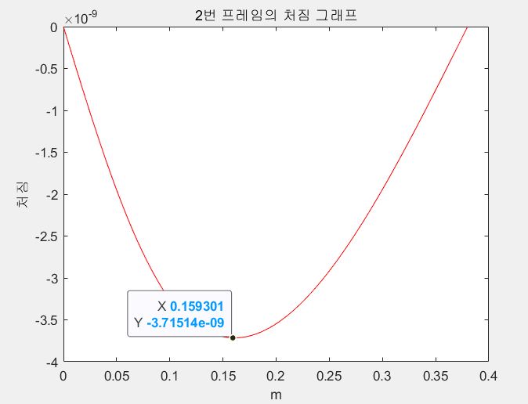
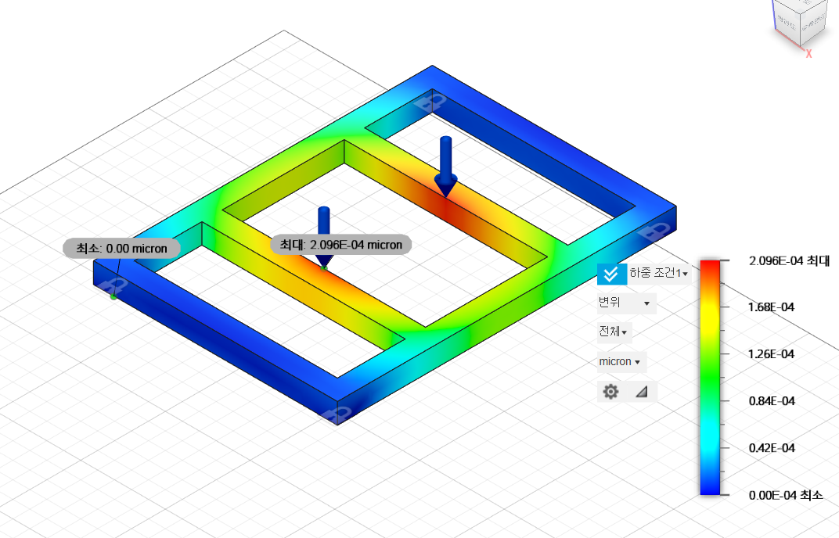
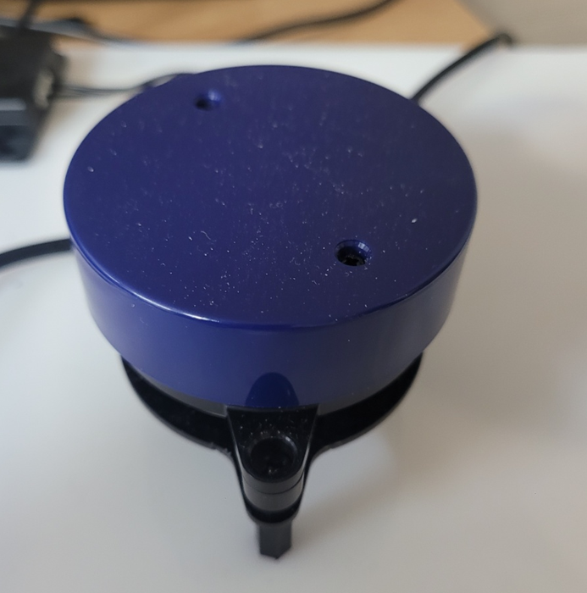
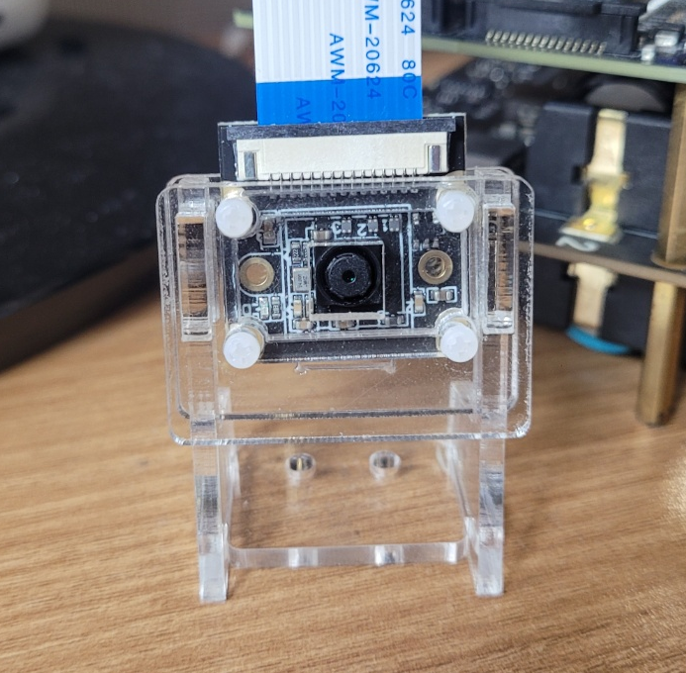
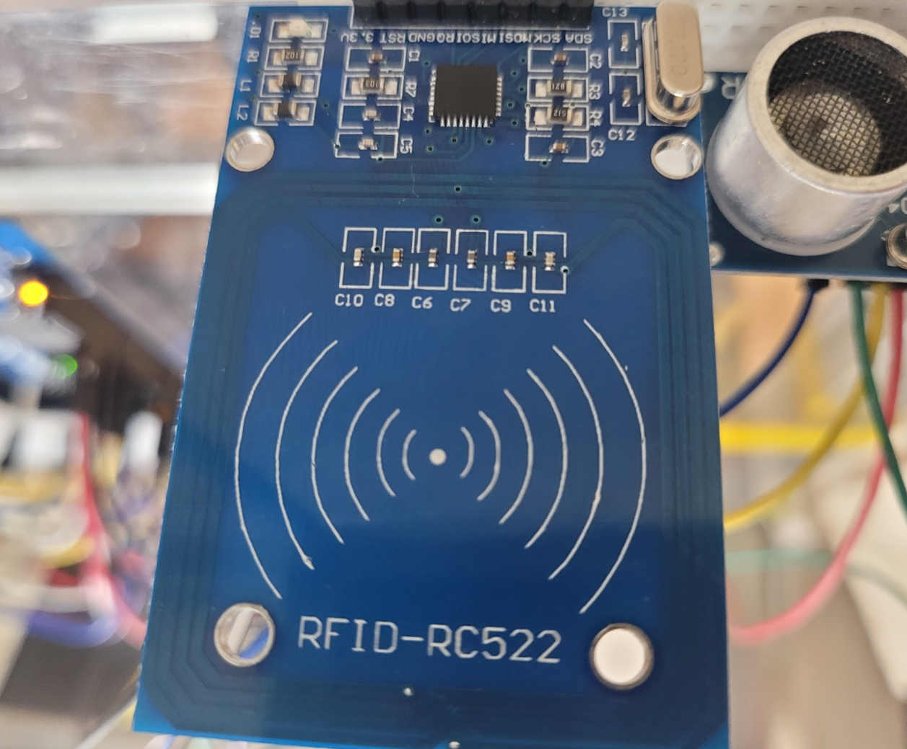
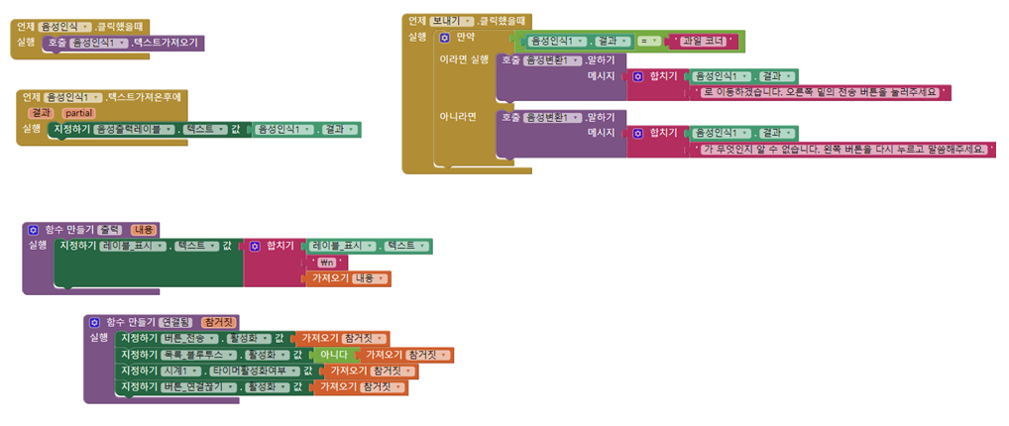
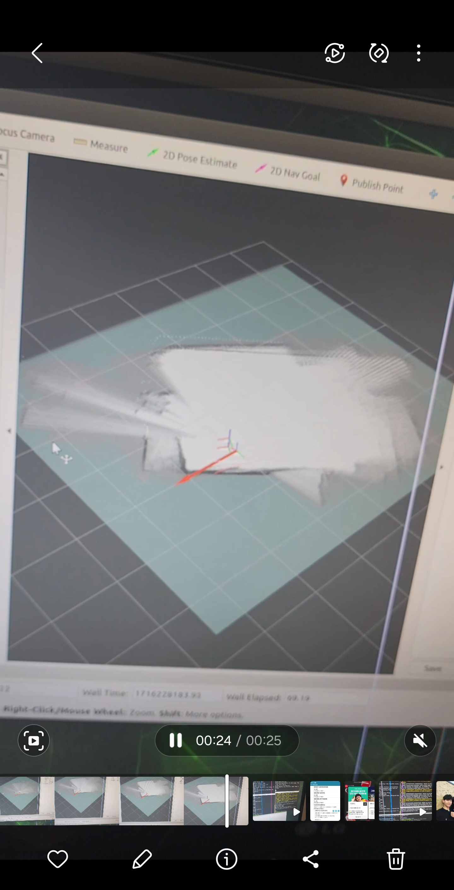
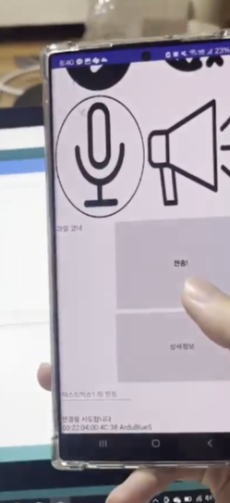
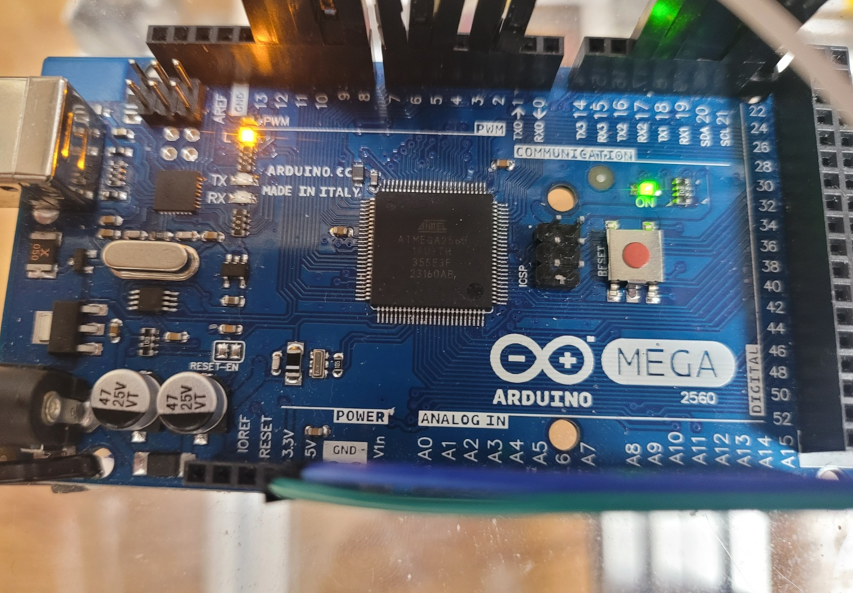
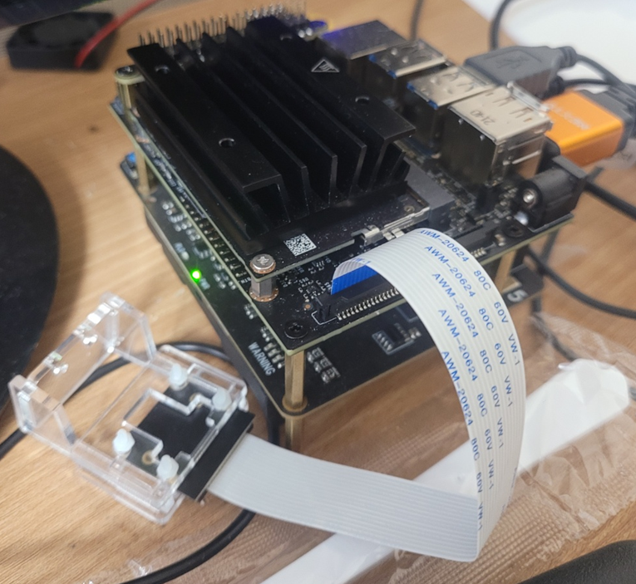
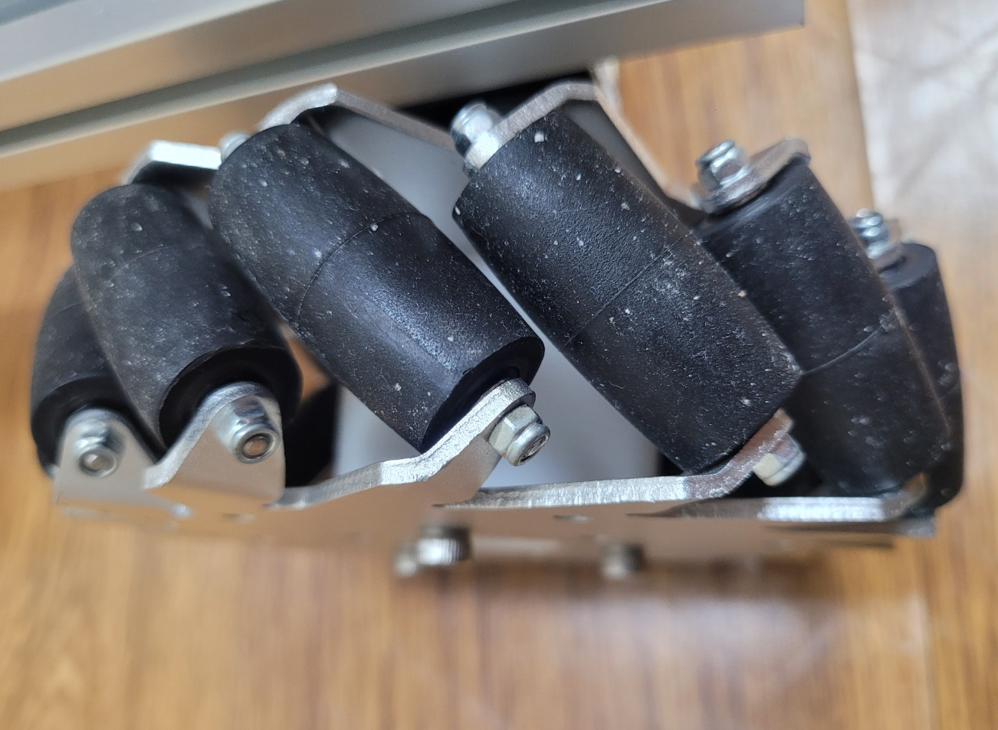
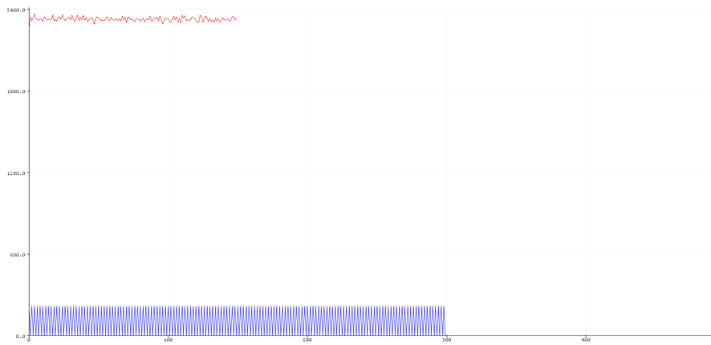
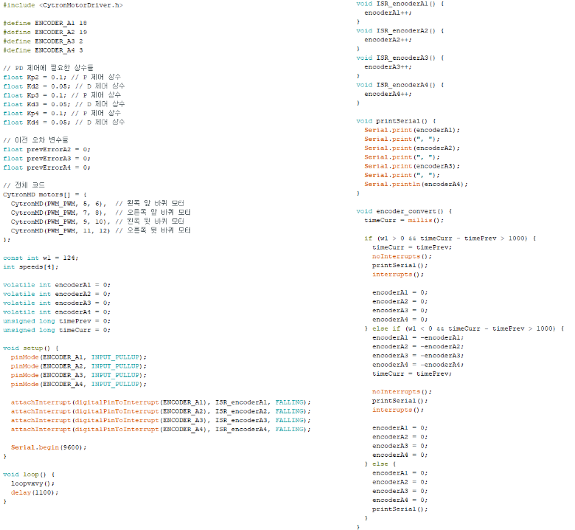
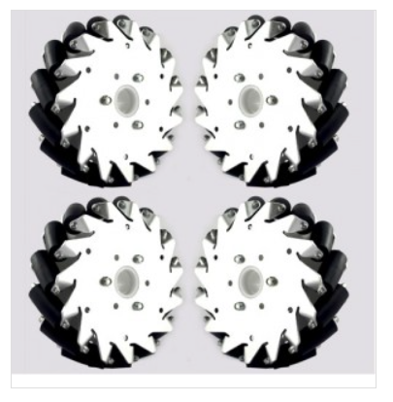
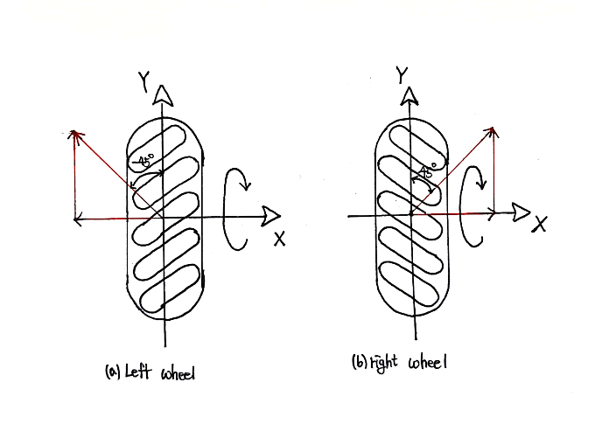
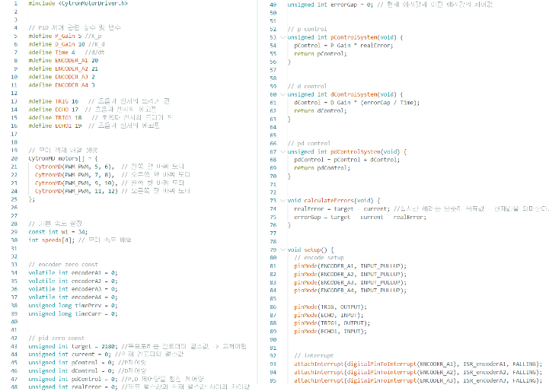

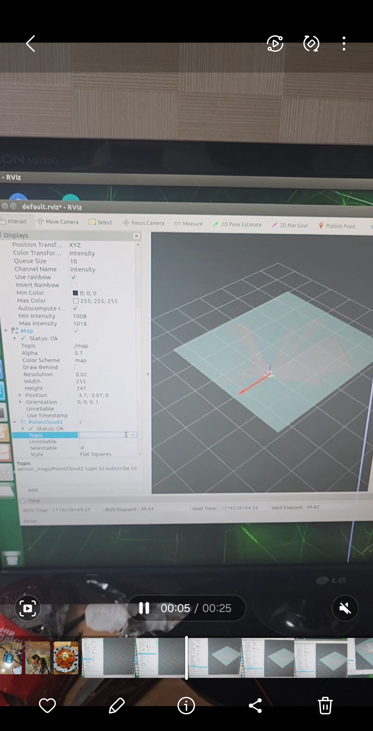
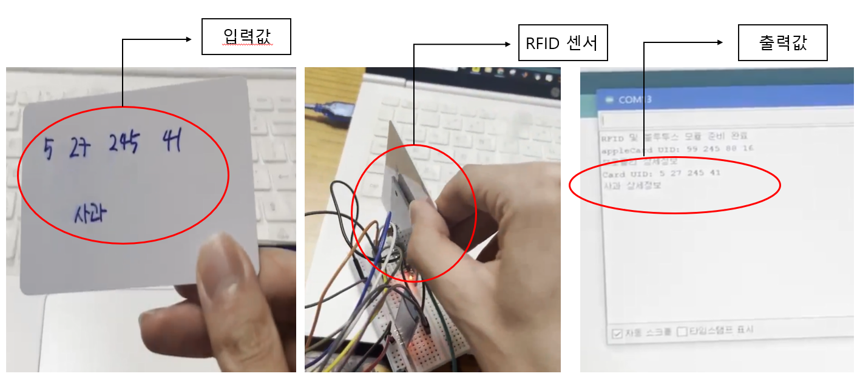
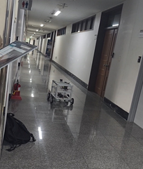
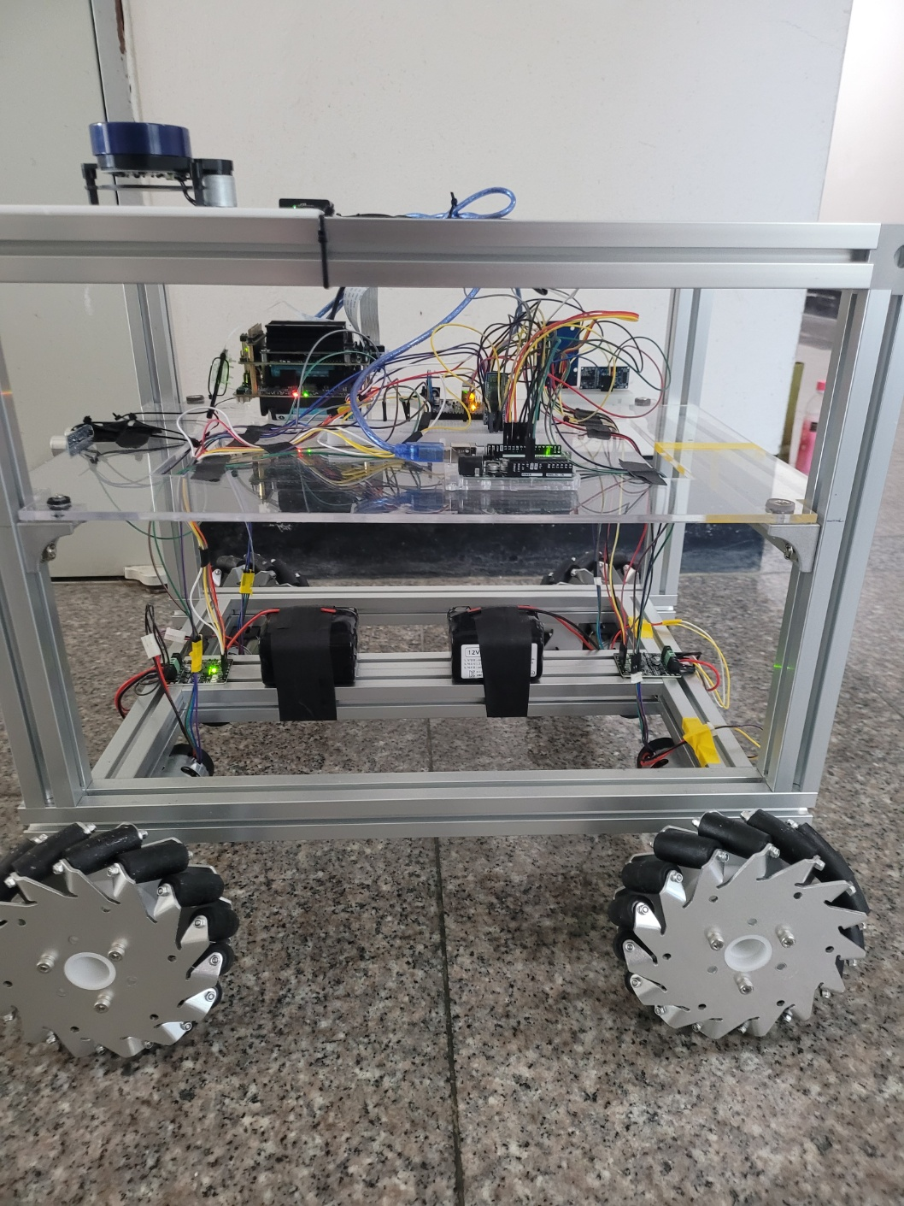
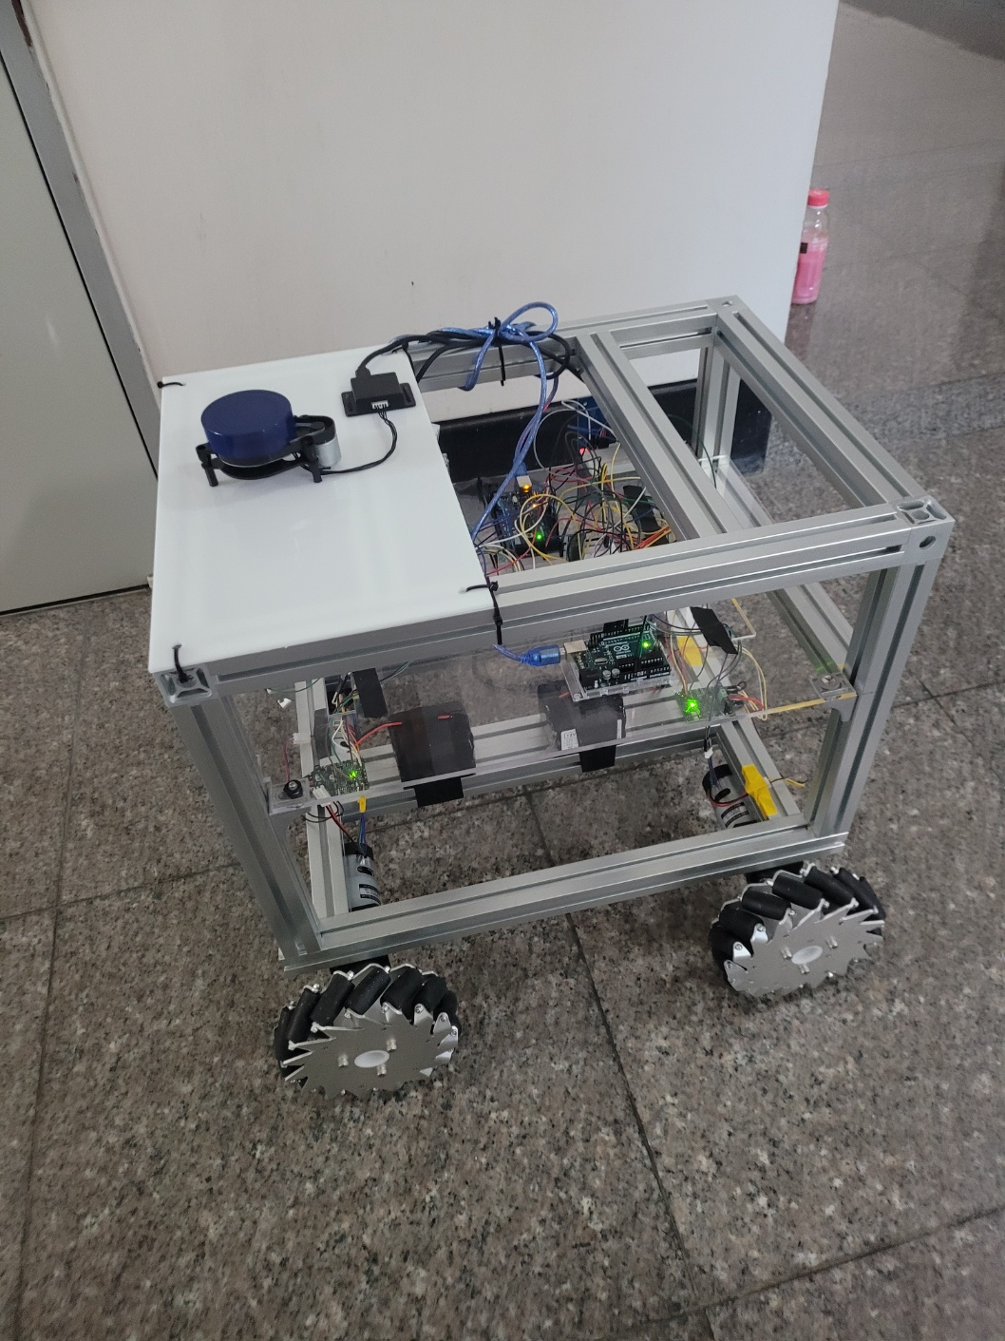
UMM ( Useful Market Mobility )
지도교수: 조구영 교수님 한준모, 윤 상, 박병춘, 장한솔, 홍기원
설계목적
시각 장애인을 비롯한 타인의 도움 없이 장을 보기 힘든 사회적 약자들을 위해, 사용자의 신호를 원격으로 받고, 원하는 물건이 있는 장소까지 자동으로 안내 해 주는 모빌리티
설계과정
제작과정
1. 차체 제작을 위한 안정성 평가
1. 주요 사용 센서
2. 블록코딩을 이용한 통신
2D LiDAR
CAM
RFID Reader
3. LiDAR를 이용한 SLAM
2. 주요 부품
Arduino Mega
젯슨 나노
메카넘 휠
메커니즘
3. 이득값 조절을 통한 PD 제어
1. 메카넘 휠
2. 아두이노 제어
메카넘 휠을 통한 조향 제어
Arduino를 통한 PID 모터 제어
4. LiDAR를 이용한 Slam Mapping
3. LiDAR Mapping
4. RFID를 수신
LiDAR를 이용한 SLAM Mapping
RFID를 통한 물품 정보 수신
완성품
제품 특성 | 측정량
크기 (가로 X 세로 X 높이) (mm) | 478 X 500 X 545
모터 출력 | 41.3 [W]
가동 속도 | 0.97 [m/s]
무게 | 25kg
최대 가동 기간 | 2.25 [H]
소재 | 알루미늄 프로파일
DANKOOK UNIVERSITY MECHANICAL ENGINEERING

